Slide 1

Greenplum 混合交易/分析处理（HTAP）之路
姚延栋 Pivotal 研发总监
吕正华 Pivotal 高级软件工程师
Notes:
6/22 日 10:00 – 11:00 演讲 50 分钟，互动答疑 10 分钟

Slide 2
一 、大纲
Greenplum 介绍
Greenplum 架构
Greenplum 路线图
Greenplum 混合负载（HTAP）优化

Slide 3
Greenplum 介绍

Slide 4
数据库领域牛人: 4位图灵奖得主
Charles Bachman
1973
Edgar ’Ted’ Codd
1981
Jim Gray
1998
Michael Stonebraker
2014
Notes:
Charles Bachman: 1973 获奖（navigation database）， 2017 年去世。 1960 年加入GE，开发了IDS（integrated data store），一个早期的数据库管理系统
Edgar “Ted” Codd: 1981，关系数据理论, 2003 年去世
Jim Gray: 1998， 事务处理，并发控制, 2007 年失踪
Michael Stonebraker: 2014, 现代数据库技术
https://en.wikipedia.org/wiki/Turing_Award

Slide 5
PostgreSQL
Thomas Lockhart
Jolly Chen
Vadim Mikheev
Jan Wieck
Andrew Yu
Tom Lane
Bruce Momjian
Marc Fournier
Notes:
Tom Lane: CMU

Slide 6
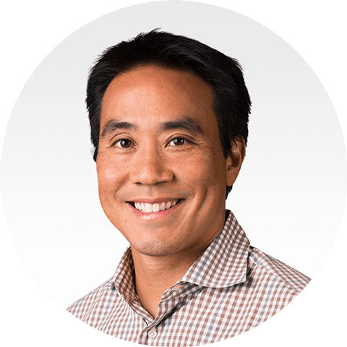


Greenplum: 2003年创立
Scott Yara
创始人
Luke Lonergan
创始人
Ray Feng
Greenplum中国研发创始人

Slide 7
Gartner 2019 排名： 经典分析全球第三；实时分析并列第四

Slide 8
Greenplum 架构

Slide 9
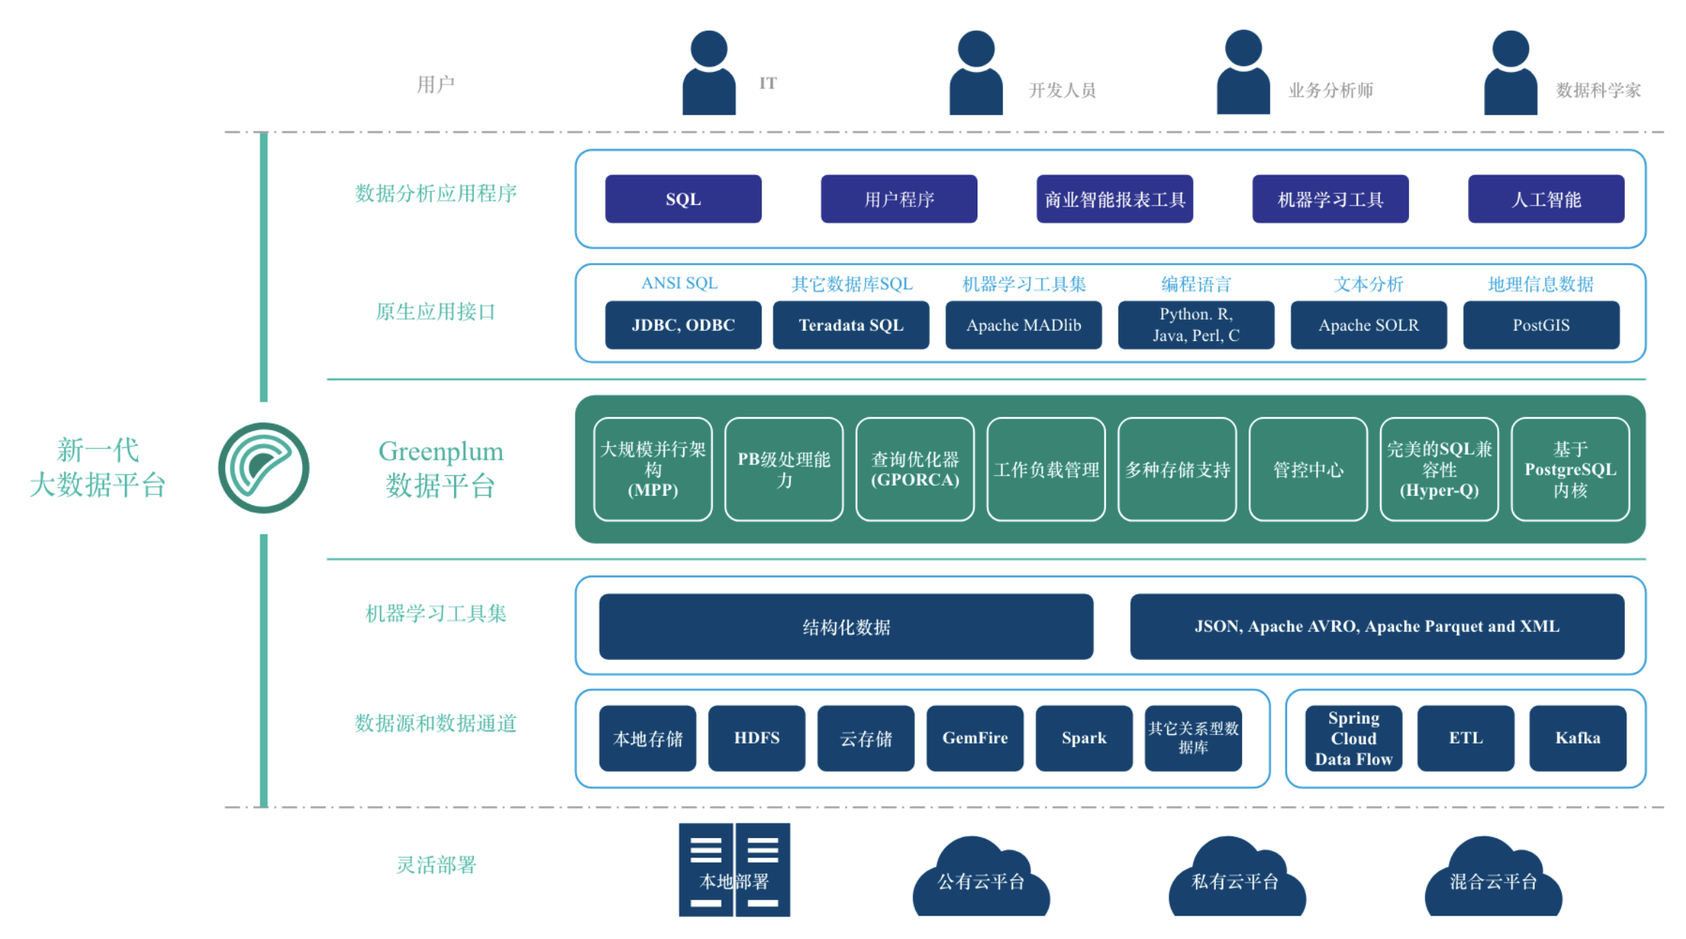

Slide 10

Greenplum： 是集群化的 PostgreSQL

Slide 11

集群化 – 为用户提供一个逻辑上透明的数据库

Slide 12
Greenplum 极简拓扑

Slide 13
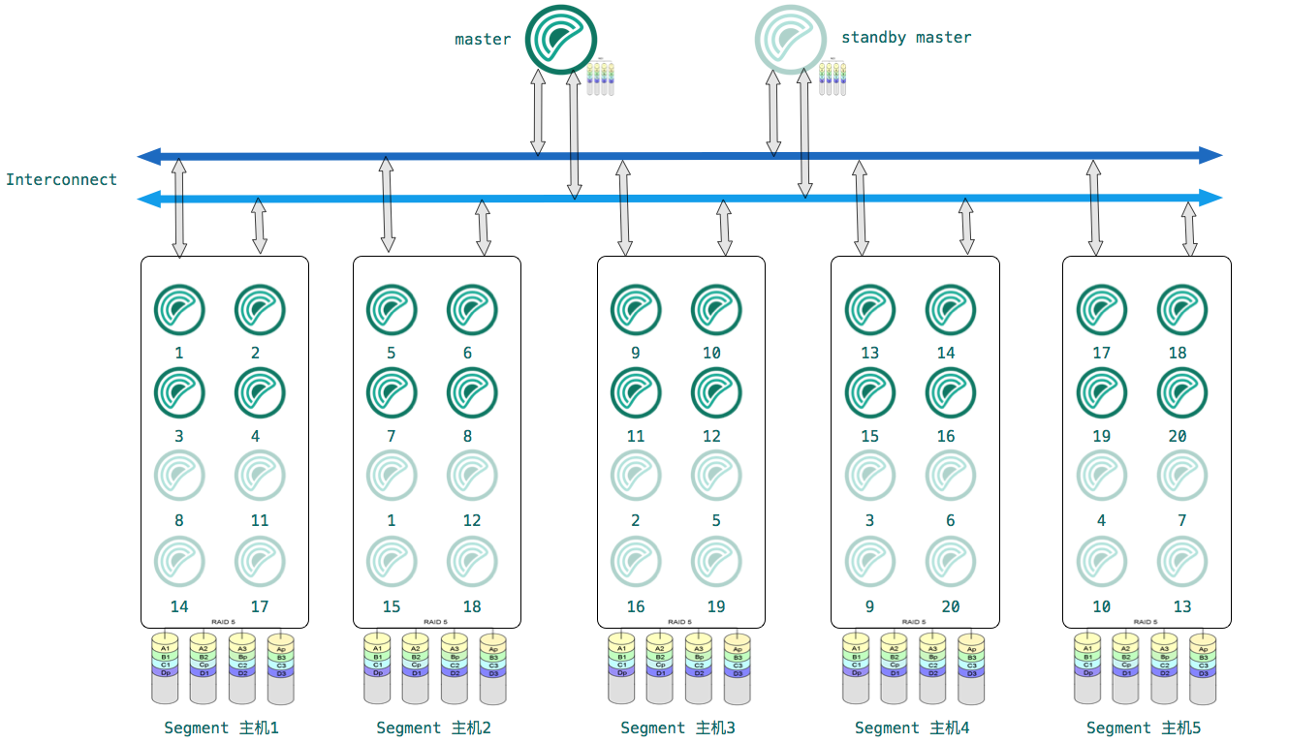
Greenplum 最突出的架构特色：MPP（大规模并行处理）

Slide 14
对用户透明的分布式数据库
分布式数据存储
分布式查询处理
分布式ACID
Notes:
1. 分布式数据存储
2. 分布式数据处理： 优化、JOIN、子查询 （data shuffling）
3. 分布式事务： ACID, 第一个和第四个针对单个事务； CI 针对并发事务。 实际上最早Jim Gray并没有提 Isolation。
ACID 的 C 和 CAP 的C不一样。
CI 和并发控制相关， Jim Gray 引入可串行化概念来证明‘可串行化’可以保证最终状态的一致性，也证明了通过锁规则，可以保证可串行化。
ACID 这个词是 1983 年 Andreas Reuter， Theo 基于 Jim Gray 的 ACD 加上隔离性。 ACID 用以描述事务的特性。
A： 原子性，事务包含多个操作，原子性确保一个事物是一个处理的最小单元，要么全部生效，要么全部不生效，不能部分生效，部分没有生效
C：一致性，确保事务把数据库从一个合法状态变成另一个合法状态，并且维护数据库的Invariants(不变性）。任何写入数据都要满足所有规则，包括约束、cascade、触发器等。 （和CAP中的 C 是不一样的）
I：隔离性：事务并发执行的效果和 按照某种顺序一个一个执行的效果一样。 隔离性的主要目标是实现并发控制。 （可串行化就是这个目标）
D：持久性：一旦提交，即使系统崩溃，提交也不会受影响。

Slide 15
分布式数据存储：数据分布

Slide 16
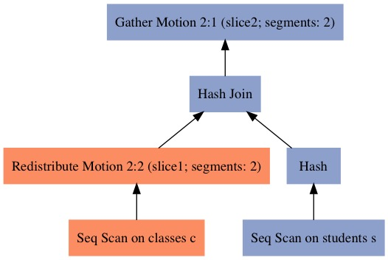
分布式查询处理：分布式查询优化
CREATE TABLE students (id int, name text) DISTRIBUTED BY (id);
CREATE TABLE classes(id int, classname text, student_id int) DISTRIBUTED BY (id);
SELECT s.name student_name, c.classname FROM students s, classes c
WHERE s.id=c.student_id
Notes:
ORCA

Slide 17
分布式查询处理：查询执行

Slide 18
分布式 ACID: 2阶段提交 → A（原子性） 和 D（持久性）
segment 1
segment 1
prepare
commit
vote: yes
yes
ack
commit
分布式事务管理器
分布式事务管理器
prepare
commit
all prepared
vote: yes
done
ack
segment 2
segment 2
yes
commit
阶段 1
阶段 2

Slide 19
分布式ACID：全局快照 + Lock → I（隔离性）
Notes:
Serializable isolation: 早期数据处理系统一次只执行一个任务，不需要考虑隔离和一致性。 硬件提升可以兵法执行。需要解决并发事务的隔离性，以确保应用程序看到一致性的数据库状态。
Jim Gray 当年并没有明确提隔离性这个概念作为事务的一个单独属性， 他通过引入可串行化这个概念，证明了 锁 → 确保可串行化 → 进而确保满足各种约束，满足一致性 → 进而提出细粒度锁进行优化
Global xid and global snapshot provided by DTM
Gxmin, Gxmax, gInProgress [ ]
tuples contain local xmin/xmax
if (!XidInSnapshot(GS, xid))
{
XidInSnapshot(LS, xid)
}

Slide 20
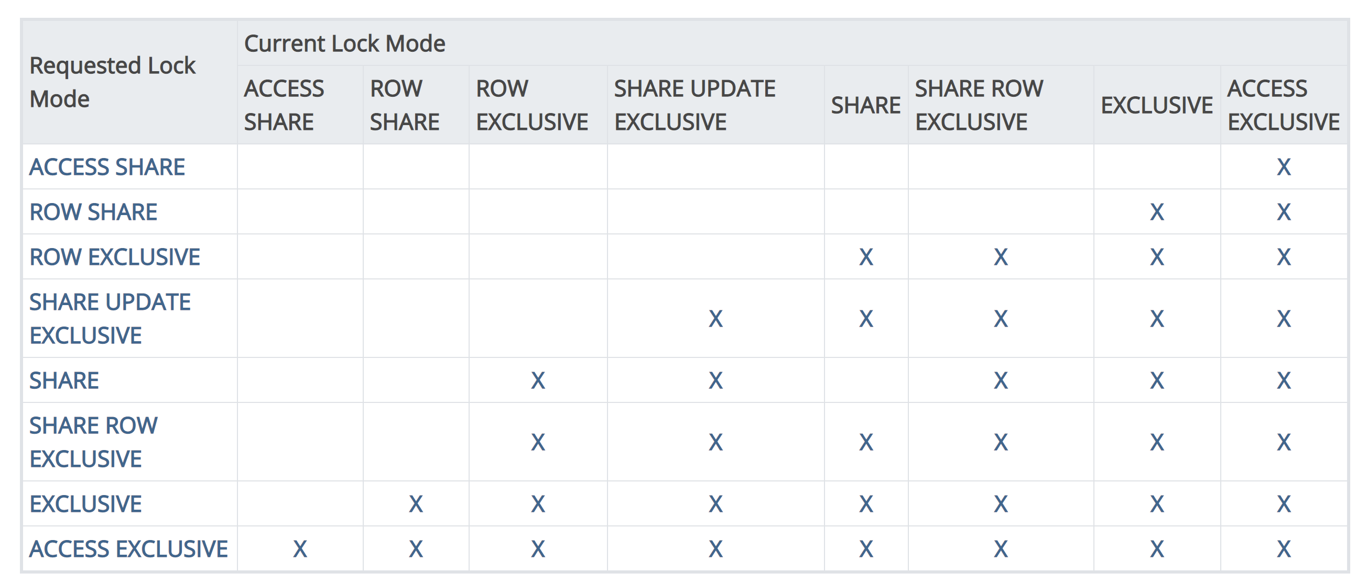
分布式ACID：全局快照 + 全局锁管理器 → C
Notes:
分布式死锁检测
Jim Gray 提出可串行化概念：为了证明满足可串行化，则满足数据库 ACID 中的 C
Linearizability： 数据 CAP 中 C 的概念。 针对单个操作、单个数据对象而言。 一个数据被更新后，所有读看到一致的值。
严格串行化： 同时满足 serializability 和 linearizability

Slide 21
Greenplum 路线图

Slide 22
Greenplum 6： 预计 2019年7月发布
内核升级： PostgreSQL 8.4, 9.0, 9.1, 9.2, 9.3, 9.4, 9.4.20
基于流复制的全新高可用机制
在线扩容
混合负载增强（HTAP）
流式数据支持
磁盘配额
Zstd 压缩算法
灵活的数据分布，支持自定义
Kubernetes 原生支持
数据库内建机器学习、深度学习增强（Apache MADLib)

Slide 23
Greenplum 7： 预计 2020年H2
内核升级： PostgreSQL 9.5 (几乎结束），PostgreSQL 9.6
行级安全控制
BRIN 索引
全新的DR机制
混合负载、OLAP、OLTP 能力持续增强
单机单segment部署（基于PostgreSQL 9.6 并行扫描）
物化视图
Greenplum 联邦
…

Slide 24
Greenplum 6 性能：TPCB 60x；单条查找 3.5x

Slide 25
Greenplum 6 性能：单条更新 70x；单挑插入：3.6x

Slide 26
Greenplum 混合负载优化

Slide 27
OLTP 优化
内核升级
复制表
全局死锁检测
锁优化
事务优化

Slide 28
全局死锁检测(Global Deadlock Detector)
局部死锁和全局死锁
解决全局死锁的思路
全局死锁的案例分析
全局死锁检测算法

Slide 29
局部死锁——Postgres的deadlock模块
死锁发生在同一个segment(Postgres Instance)内
Postgres已经有完善的模块检测并破解这类死锁
当一个事务超过一定时间拿不到某个锁会发出SIGALRM信号
SIGALRM信号的handler会扫描共享内存进行寻找死锁等待环
检测出死锁，Postgres会强制结束等待环中的关键事务，从而破解死锁

Slide 30
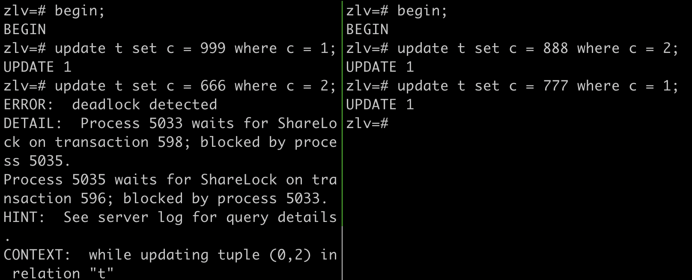
局部死锁——例子
Postgres基于MVCC的并发控制，update|delete操作会把当前事务号写入到tuple的xmax里
当并发的事务update|delete同一个tuple的时候(读提交隔离级)，会先检测该tuple的xmax，如果被设置了且对应的事务没有结束，则必须等待xmax对应的事务提交

Slide 31
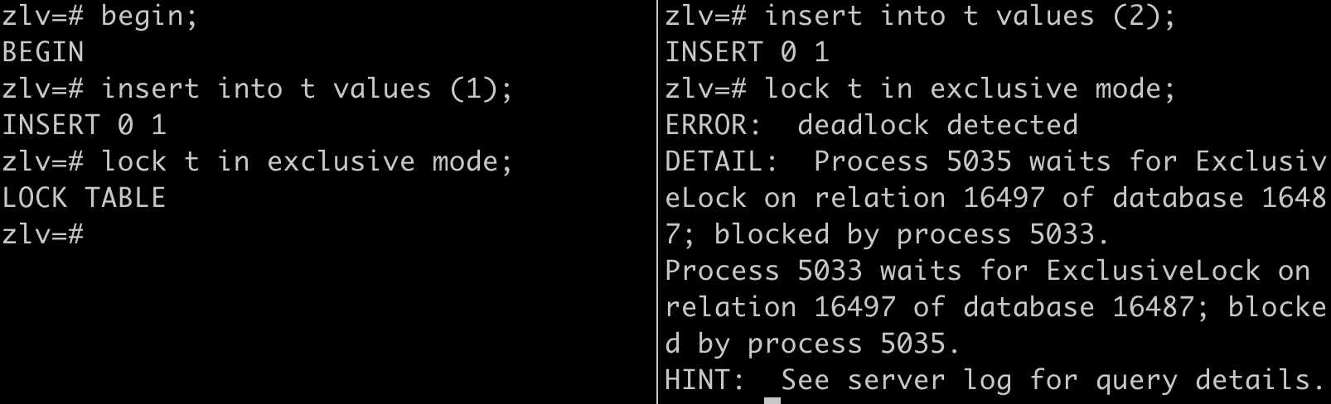
局部死锁——例子
一个事务内的语句间存在对同一个对象升锁行为，会极大提升死锁的概率
Postgres的文档里明确不建议用户在实际环境中编写这样的SQL程序
同一句Statement执行过程中会对同一个对象反复拿锁，这个过程也是严格控制不能升锁

Slide 32
全局死锁——Greenplum 5以及之前版本的解决方案
Postgres在insert|update|delete语句中对目标表持RowExclusiveLock，因此它们可以并行的执行
Greenplum 5(及以前版本)不具备全局死锁检测模块，因此为了杜绝这类全局死锁，在QD上的parse和plan阶段，在insert|update|delete语句中对目标表持ExclusiveLock
虽然杜绝了这类全局死锁的发生，但矫枉过正，insert|delete|update同一个表无法并行

Slide 33
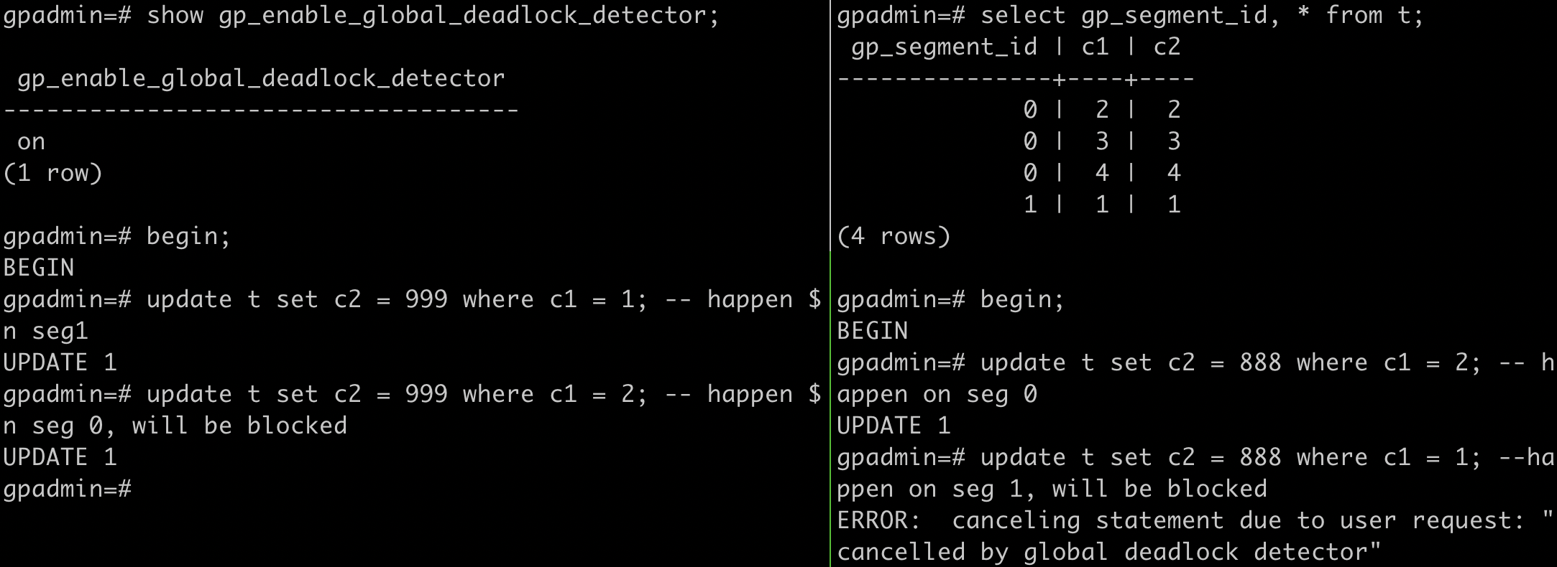
全局死锁——例子
假设Greenplum仿照Postgres的持锁行为，会产生怎样的全局死锁呢？
不论seg0还是seg1都没有死锁，因此Postgres的死锁检测模块无法破解这个全局死锁
Master上的任何一个事务都无法结束（在seg0和seg1分别等候对方结束）

Slide 34
全局死锁检测——解决方案综述
为了保证混合负载的性能，在QD上必须保持和Postgres一致的持锁行为，即在Update|Delete中对目标表只有RowExclusiveLock，让这些事务在Greenplum中并发执行
在QD上引入global deadlock detector进程，周期的从各个segment获取全局事务之间的等候信息，汇总后执行死锁检测算法
Greenplum在处理全局死锁上的策略是检测，而非规避
周期性从Master上触发一次检测行为（区别于Postgres的SIGALRM触发）
GUC控制GDD的开关: gp_enable_global_deadlock_detector
上面的GUC打开的情况下， gp_global_deadlock_detector_period控制检测周期
gp_dist_wait_status这个UDF可以返回每个segment上的等候关系

Slide 35
全局死锁检测——核心算法
全局死锁检测和核心算法在收集到了每个segment(含master)的等候关系后，如何寻找死锁环的
用全局事务号表示等待关系图的顶点
每个segment上的所有等待关系，构成一个子图，称为局部子图
全局的等待关系由所有局部子图联合构成
每个等候关系有一个附件属性(solid or dotted)
A -> B: solid等候，只有事务B结束(commit或abort)，等候关系才消失
A ··> B: dotted等候，等候关系可以在事务B没有结束的之前消失
贪心算法
全局贪心: 删除全局出度为0的顶点和指向它的所有边(等候关系)
局部贪心: 每个局部子图中，假设局部出度为0的顶点是C（每个局部子图之多有一个），删除所有指向C的dotted等候关系

Slide 36
全局死锁检测——核心算法
重复执行贪心删除策略，直到无法删除任何边(等候关系)为止
如果这时候还有边(等候关系)剩下，且剩下的所有顶点对应的全局事务都还没有结束，则判定全局死锁发生
贪心策略配合最后的事务存在性检测，可以保证算法的正确性
破解死锁可以采用不同的策略，如：
优先强制结束最“年轻”的事务
优先强制结束消耗资源最多的事务

Slide 37
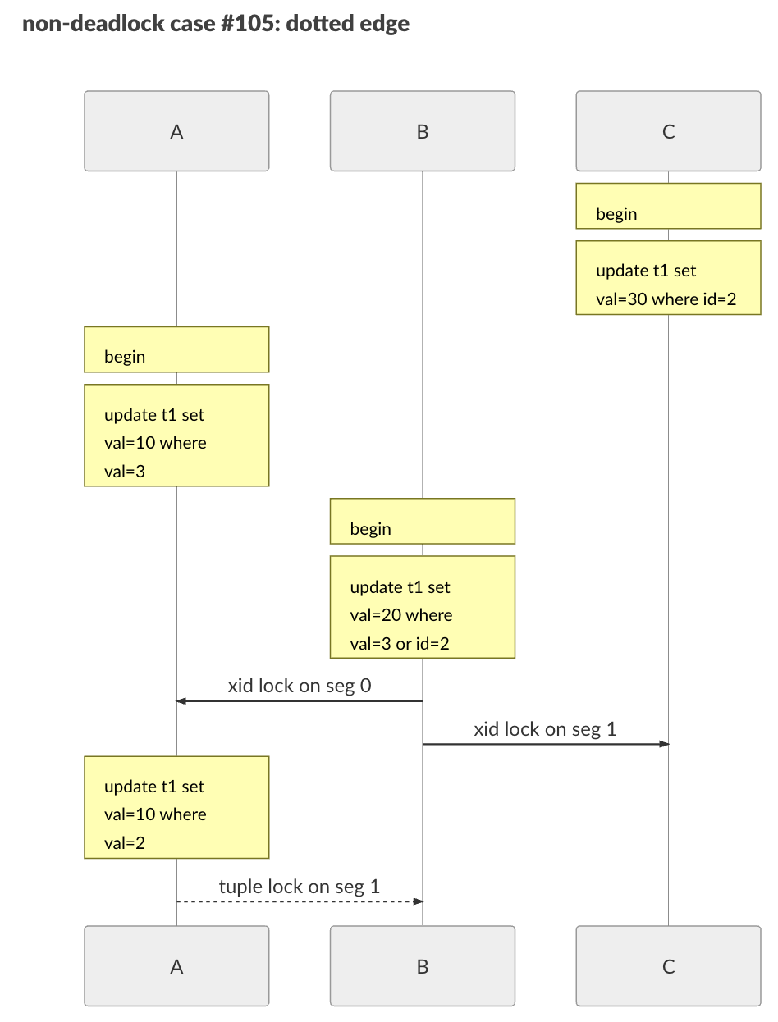
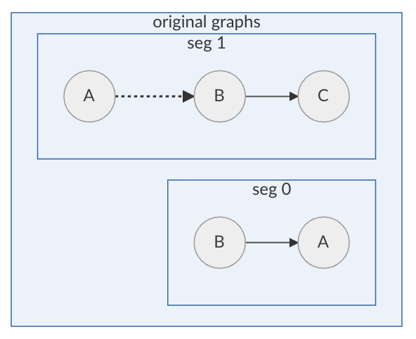
全局死锁检测——复杂的例子

Slide 38
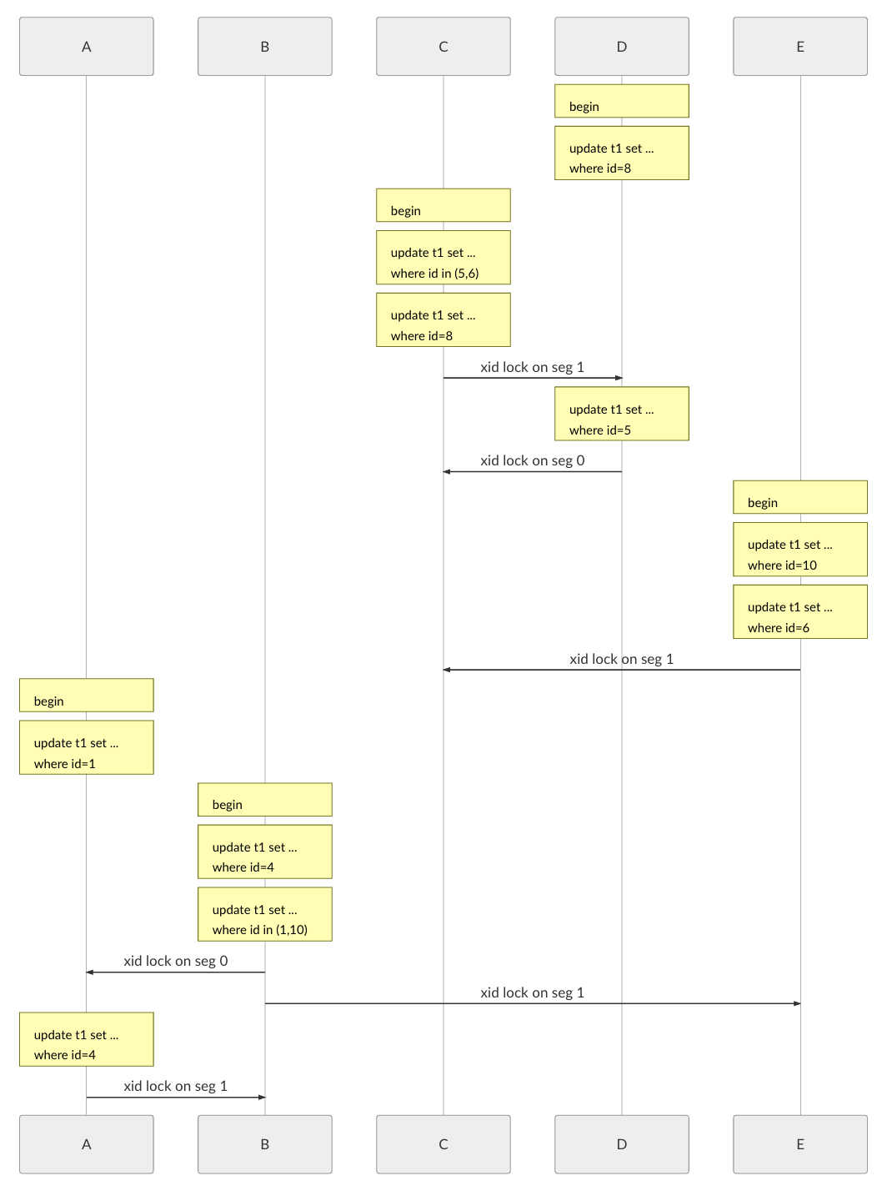
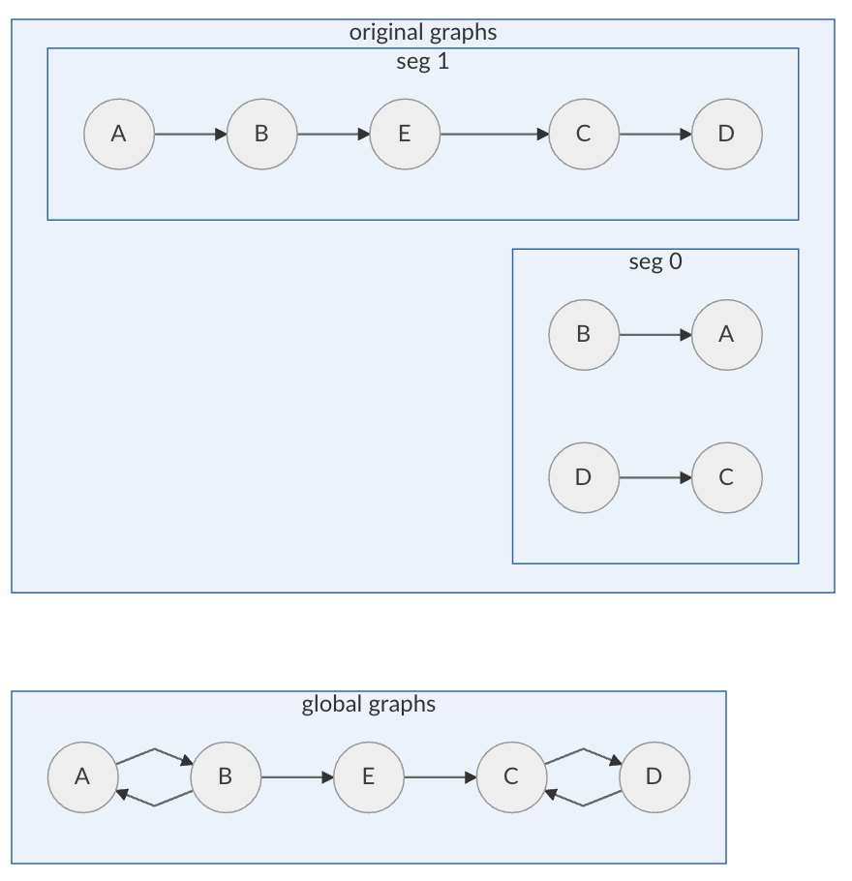
全局死锁检测——复杂的例子

Slide 39
全局死锁检测——开发回顾于思考
最终的算法非常简洁且优雅，但开发的过程涉及到多次团队的讨论和工程师深入的思考，回顾这个过程：
测试先行：在没有代码原型之前，已经写好了test cases，这个过程不仅是TDD开发，思考解决每个test cases的特点和难点直接诱导出算法的细节（Pivotal软件开发的管理流程）
前人的思路：2016年的时候再Greenplum Dev mailing list里Heikki等工程师提出了多个版本的思路，仔细分析这些思路的本质，让团队深入理解了全局死锁问题（开源社区的重要性）
Corner case：select for update等语句的混合负载优化，复制表和AO表的并发控制持锁行为等，都得到了深入的研究
很多额外的收获：GPexpand在进行数据重分布的时候，会修改status表，Greenplum 5之前是串行的，有GDD后并发，提升了GPexpand重分布大量小表的性能

Slide 40
其他优化
减少轻量级锁冲突：
Greenplum中文社区的博文: https://greenplum.cn/2019/06/20/greenplum-kernel-optimization/
优化分布式事务：
只读的事务不需要创建分布式snapshot
单条语句的事务如果只dispatch到一个segment，可以不用两阶段提交
只读的事务(在segment上没有产生XLOG)不需要两阶段提交
带有locking clause的Select语句的优化
更多优化还将根据需求持续进行

Slide 41



欢迎关注msup微信公众账号
关注大会微信公共账号，及时了解大会动态、
日程及每日更新的案例！
欢迎加入Greenplum中文社区
关注公众号获得
更多案例实践

